Slide 1



机器学习（Machine Learning）
实验1 使用Scikit-Learn进行机器学习
朱桂祥 (9120201070@nufe.edu.cn)
南京财经大学信息工程学院 江苏省电子商务重点实验室 电子商务信息处理国家级国际联合研究中心 电子商务交易技术国家地方联合工程实验室

Slide 2

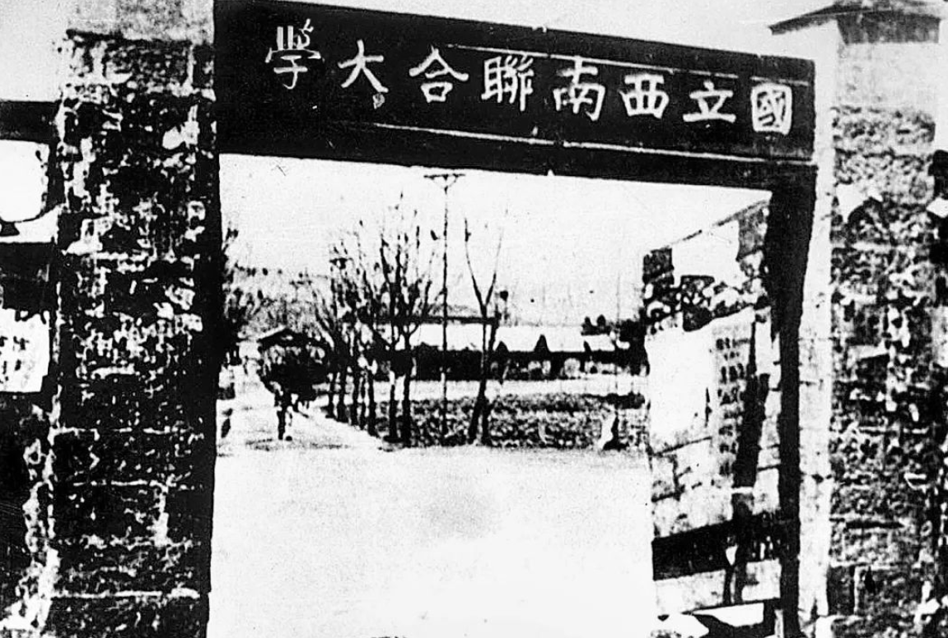
校训是什么？
西南联大：刚毅坚卓 精神永驻
https://tv.cctv.com/2014/10/30/VIDE1414633443593241.shtml
中国抗日战争开始后高校内迁设于昆明的一所综合性大学。1937年11月1日，由国立北京大学、国立清华大学、私立南开大学在长沙组建成立的国立长沙临时大学在长沙开学（这一天也成为西南联大校庆日）。由于长沙连遭日机轰炸，1938年2月中旬，经中华民国教育部批准，长沙临时大学分三路西迁昆明。1938年4月，改称国立西南联合大学。西南联大前后共存在了8年零11个月，“内树学术自由之规模，外来民主堡垒之称号”，保存了抗战时期的重要科研力量，培养了一大批卓有成就的优秀人才，为中国和世界的发展进步作出了杰出贡献。

Slide 3
Contents
目录
第一节
第二节
第三节
Scikit-Learn简介
使用Scikit-Learn进行数据挖掘
案例

Slide 4
01
Scikit-Learn简介

Slide 5
一、Scikit-Learn简介
1.知识框架图
Scikit-learn包
Scikit-learn包的使用
模块安装
分类器选择
Scikit-learn包
结构与功能
训练集与测试集
样本选择
输出结果
解读与分析
参数调优
算法评价指标

Slide 6
一、Scikit-Learn简介
2. Scikit-Learn的主要功能
Scikit-Learn项目是由数据科学家 David Cournapeau 于 2007 年发起的，它目前已经成了Python语言中专门针对机器学习应用的一款开源框架，几乎覆盖了机器学习的所有主流算法。
其官方网址为http://Scikit-Learn.org/stable/ ，如下图所示。

Slide 7
一、Scikit-Learn简介
2. Scikit-Learn的主要功能
作为数据挖掘算法分析、设计和实施的开发人员，通常希望能够掌握算法的具体思路、实现流程和参数调优。
但对于参与数据挖掘工作的人而言，他们可能并不关注算法的实现细节，而更关注如何从业务分析的角度来选择重要的数据属性和合适的算法。
Scikit-Learn为数据挖掘算法开发人员和业务专家参与算法与模型分析的人士提供了一个共同的接口，它是目前广受欢迎的简单高效的数据挖掘和数据分析工具。

Slide 8
一、Scikit-Learn简介
2.Scikit-Learn的主要功能
Scikit-Learn的主要功能包括如下六个方面：
（1）Classification（分类）
（2）Regression（回归）
（3）Clustering（聚类）
（4）Dimensionality Reduction
（5）Model Selection
（6）Preprocessing（数据预处理）

Slide 9
一、Scikit-Learn简介
3. Scikit-Learn安装
使用Scikit-Learn进行数据挖掘时需要NumPy和SciPy等包的支持，因此在安装Scikit-Learn之前需要安装这些支持包。
请读者通过网址http://Scikit-Learn.org/stable/install.html查看Scikit-Learn的官方文档 ，了解所需安装的支持包具体列表和教程。
如果本机安装了Anaconda，则系统已默认安装好Scikit-Learn相关的包。
如果本机安装的是Miniconda，则用户需要运行以下命令来完成Scikit-Learn的安装：
conda install scikit-learn
附： 建议安装较新的scikit-learn 1.2.2版本

Slide 10
一、Scikit-Learn简介
3. Scikit-Learn安装
另外，通过Jupyter Notebook工具也可运行Scikit-Learn样例。
先从官方提供的样例库（http://Scikit-Learn.org/stable/auto_examples/index.html#general-examples）中选择一个样例，在该页面中下载其Python源码或者IPython notebook文件，将这些下载好的文件置于Jupyter Notebook运行就可以看到样例的结果。

Slide 11
使用Scikit-Learn进行数据挖掘
02

Slide 12
二、使用Scikit-Learn进行数据挖掘
1. 数据挖掘的基本流程：
(1)Look at the big picture：进行整体宏观考察，确定项目需求、目标和整体路径。
(2)Get the data：获取数据，可能来自于已有数据，也可能需要重新采集。
(3)Discover and visualize the data to gain insights：借助图表深入发现了解数据，可以通过Pandas读入数据文件，借助Matplotlib或者Seaborn绘制图表。
(4)Prepare the data for Machine Learning algorithms：进行数据整理（填充缺失值、处理异常/离群值、非数值型转换为数值型等）、属性选择（发现属性之间的相关性，进行重点分析，还可以通过丢弃非相关/弱相关属性，降低计算工作量）、训练集/测试集分离（选择部分数据用于训练算法模型，另一部分数据用于测试检查训练好的模型效果）等。

Slide 13
二、使用Scikit-Learn进行数据挖掘
1. 数据挖掘的基本流程：
(5)Select a model and train it：选择合适的数据挖掘模型，从各种数据挖掘算法中进行选择和尝试，并进行训练。
(6)Fine-tune your model：模型参数调优，进一步提升算法模型的效果。
(7)Present your solution.：提交解决方案。
(8)Launch, monitor, and maintain your system：发布、监控和维护系统。

Slide 14
二、使用Scikit-Learn进行数据挖掘
2. Scikit-Learn的主要模块：
预处理器（Sklearn Prepressing）：预处理主要分为规范化和编码，规范化主要包括最大最小值规范化（MinMaxScaler）、归一化（Normalize，使特征值和为1）和白化（StandartScaler，使特征值均值为0，方差为1）；编码主要包括LabelEncoder（字符串转化为整型）、OneHotEncoder（特征由一个二进制数字表示）、Binarizer（特征二值化）和MultiLabelBinarizer（多标签二值化）等。
转换器（Transformer）：用于数据预处理和数据转换。
估计器（Estimator）：估计器实际上就是封装成类的各种数据挖掘算法。每个算法都支持两个函数：fit(x,y) 和 predict(x)，分别用于训练和预测。以分类估计器为例，函数fit(x,y)中的x是训练集（没有分类标签），y则是x对应的分类标签，其参数格式均为numpy数组或类似格式。
模型评估（度量），交叉验证：主要包含评分方法，性能度量，成对度量和距离计算等。

Slide 15
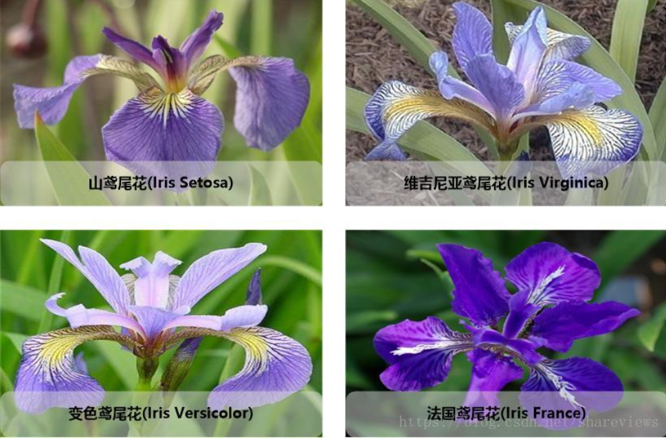
二、使用Scikit-Learn进行数据挖掘
3. Scikit-Learn进行数据挖掘
以Iris数据集（鸢尾花数据集）的分类为例介绍使用Scikit-Learn完成数据挖掘工作的典型流程。
Iris数据集是一个常见的用于测试数据挖掘分类算法效果的数据集，Scikit-Learn中可以直接使用load_iris()载入这个数据集。
该数据集一共有150行数据（samples），每行数据由4个特征和1个分类标签组成。4个特征分别是花萼片的长度、花萼片的宽度、花瓣的长度、花瓣的宽度；分类标签则记载了它的类属，即Iris Setosa（山鸢尾）、Iris Versicolour（杂色鸢尾），以及Iris Virginica（维吉尼亚鸢尾）等。

Slide 16
二、使用Scikit-Learn进行数据挖掘
3. Scikit-Learn进行数据挖掘
Iris数据:
萼片的长度 (Sepal Length) | 萼片的宽度 (Sepal Width) | 花瓣的长度 (Petal Length) | 花瓣的宽度 (Petal Width) | 类别 (Target)
4.8 | 3 | 1.4 | 0.3 | setosa
5.1 | 3.8 | 1.6 | 0.2 | setosa
4.6 | 3.2 | 1.4 | 0.2 | setosa
5.3 | 3.7 | 1.5 | 0.2 | setosa
5 | 3.3 | 1.4 | 0.2 | setosa
…… | …… | …… | …… | ……
6.5 | 3 | 5.2 | 2 | virginica
6.2 | 3.4 | 5.4 | 2.3 | virginica
5.9 | 3 | 5.1 | 1.8 | virginica

Slide 17
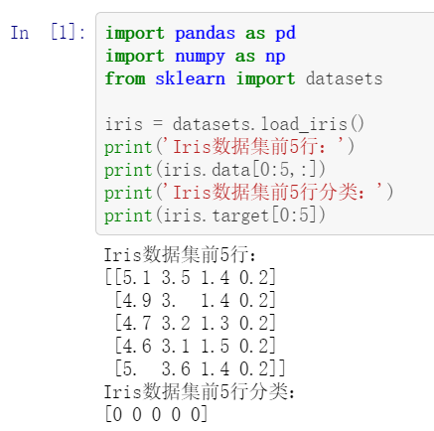
二、使用Scikit-Learn进行数据挖掘
3. Scikit-Learn进行数据挖掘
载入数据：
导入所需的模块
加载Iris数据
查看该数据集前5行

Slide 18
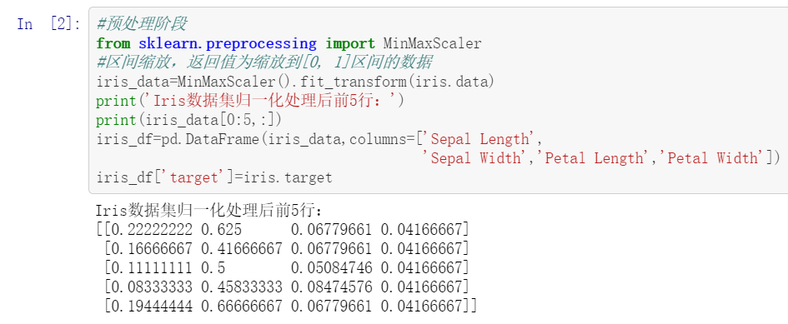
二、使用Scikit-Learn进行数据挖掘
3. Scikit-Learn进行数据挖掘
预处理阶段：
Iris数据集归一化处理

Slide 19
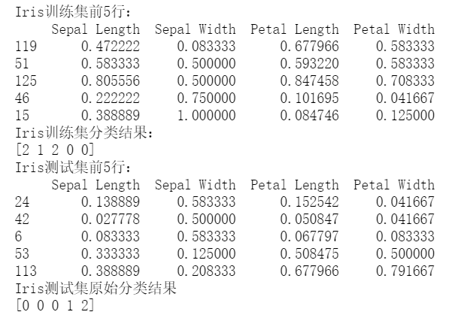
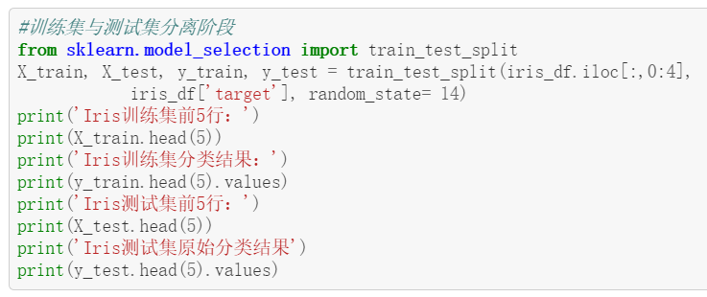
二、使用Scikit-Learn进行数据挖掘
3. Scikit-Learn进行数据挖掘
训练集和测试集划分
输出结果
训练集与测试集

Slide 20
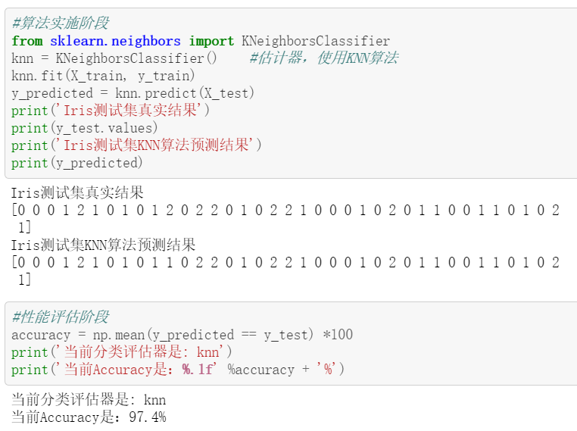
二、使用Scikit-Learn进行数据挖掘
3. Scikit-Learn进行数据挖掘
KNN算法实现：
Iris测试集真实结果
Iris测试集KNN算法预测结果
分类评估
准确率Accuracy：97.4%

Slide 21
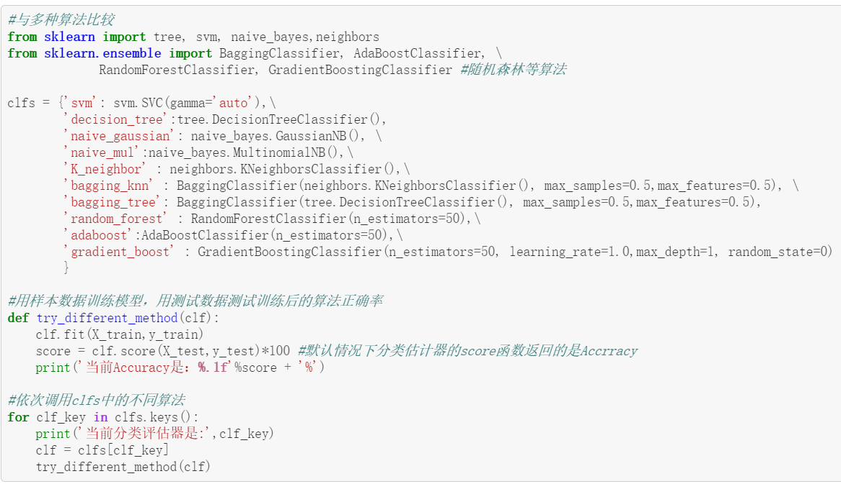
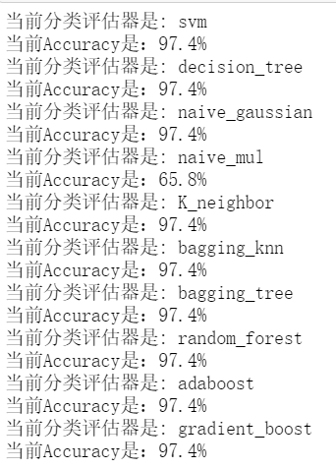
二、使用Scikit-Learn进行数据挖掘
3. Scikit-Learn进行数据挖掘
用多种内置算法对以上数据进行了训练和测试，并输出它们的Accuracy指标。
多种分类算法比较：

Slide 22
03
案例

Slide 23
三、案例
1. 案例：房地产区域价格分析
通过抽样调查得到美国加利福利亚州的房屋价格数据（其部分数据如下表所示）。采集的字段包括房屋坐落区域经纬度、该区域的样本房屋使用年限中位数、样本房屋房间总数、样本房屋卧室总数、人口数量、样本户数、收入中位数、离海滩距离和样本房价中位数等。
longitude | latitude | housing_ median_ age | total_ rooms | total_ bedrooms | Popu lation | House holds | median_ income | ocean_ proximity | median_ house_ value
-122.23 | 37.88 | 41 | 880 | 129 | 322 | 126 | 8.3252 | NEAR BAY | 452600
-122.22 | 37.86 | 21 | 7099 | 1106 | 2401 | 1138 | 8.3014 | NEAR BAY | 358500
-122.24 | 37.85 | 52 | 1467 | 190 | 496 | 177 | 7.2574 | NEAR BAY | 352100
-122.25 | 37.85 | 52 | 1274 | 235 | 558 | 219 | 5.6431 | NEAR BAY | 341300
……

Slide 24
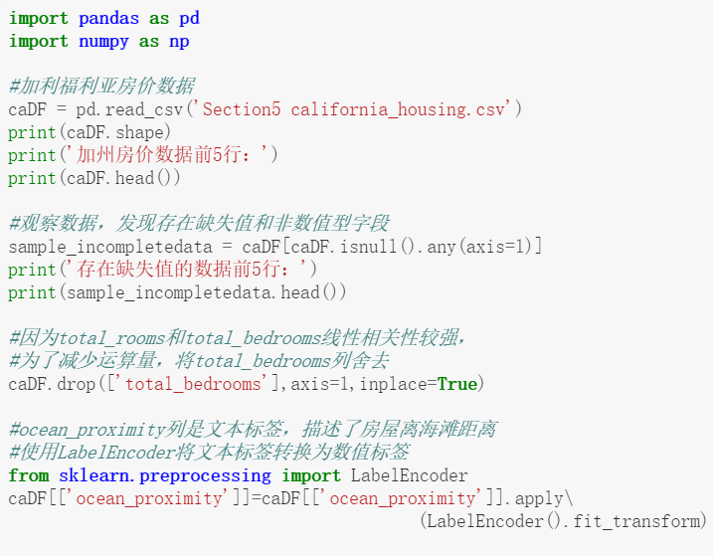
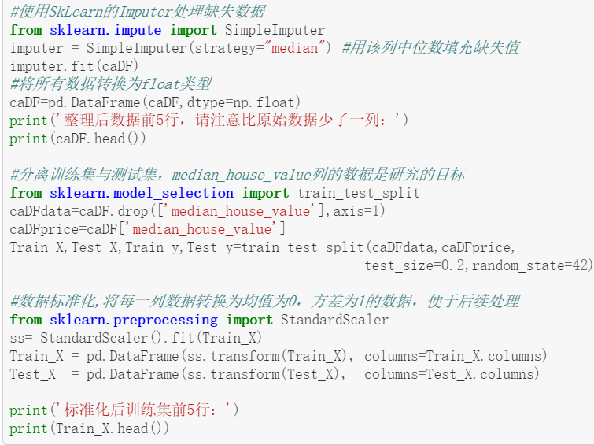
三、案例
1. 案例：房地产区域价格分析
本案例的任务是使用Python数据挖掘工具实现一个能以前9列数据为输入，以median_house_value为预测目标输出的模型。

Slide 25
三、案例
1. 案例：房地产区域价格分析
输出结果：

Slide 26
三、案例
1. 案例：房地产区域价格分析
第10-13行检查是否存在缺失数据，并在第25-28行进行了中位数填充缺失值；第15-17行通过人工分析，舍去了冗余的数据列；第19-23行将非数值数据转换为数值型数据；第41-46行将数据转换为均值为0、方差为1的标准化数据。这种处理对某些算法效果和执行效率有比较明显的提升

Slide 27
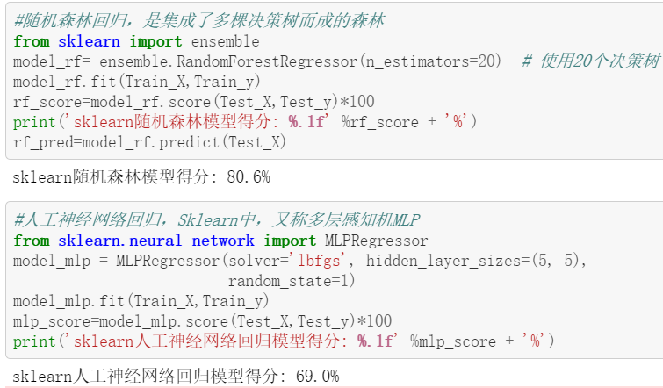
三、案例
1. 案例：房地产区域价格分析
其他算法的比较：随机森林回归，人工神经网络回归
使用随机森林模型来对影响因素（即前9列的数据）和结果（即最后的房价中位数）进行回归拟合。随机森林模型是集成了多棵决策“树”而成的“森林”。这种模型往往能在拟合求解速度和模型效果之间取得较好的平衡。
使用Scikit-Learn中的人工神经网络（在Scikit-Learn中又称多层感知机MLP）来拟合则效果略差。若借助Scikit-Learn调整模型参数，则可以进一步提升效果。

Slide 28
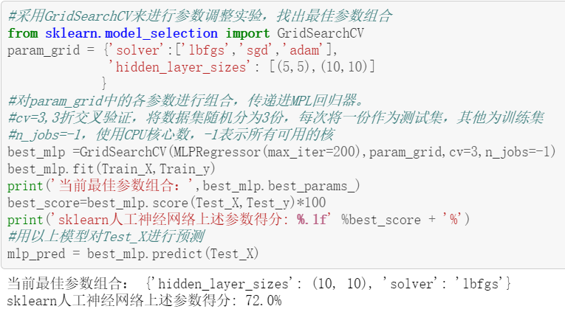
三、案例
1. 案例：房地产区域价格分析
人工神经网络的优化：
加大神经网络中隐藏层节点的个数可以提升算法的学习效果。若进一步加大'hidden_layer_sizes': [(5,5),(10,10)]的搜索范围，则还可能进一步提升学习效果，但需要更多的计算能力和运行时间。

Slide 29
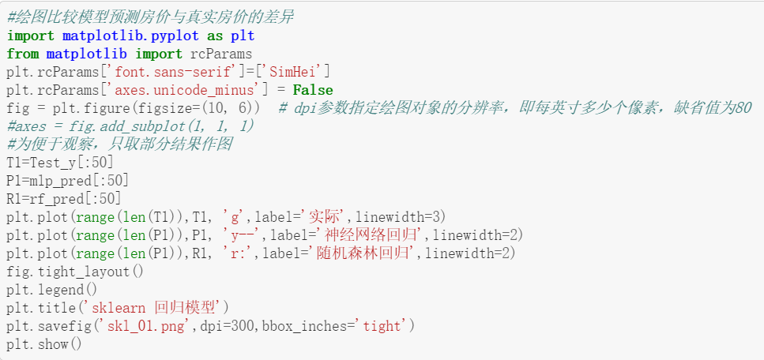
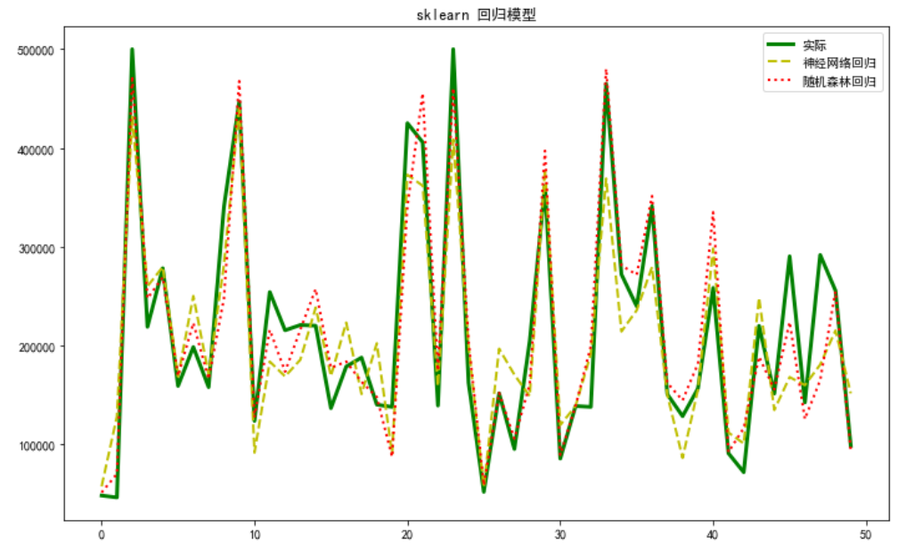
三、案例
1. 案例：房地产区域价格分析
该图直观地展示了两种模型对测试集中数据的预测值及算法效果的差异。
绘图比较模型预测房价与真实房价的差异：

Slide 30

谢谢观赏 下节课见

